Slide 1
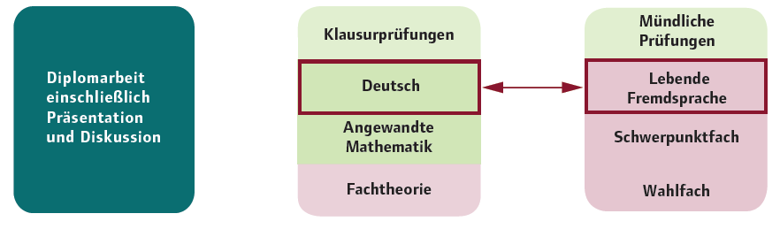
Standardisierte Reife- und Diplomprüfung
Übersicht Hauptprüfung
Version 1

Slide 2

Standardisierte Reife- und Diplomprüfung
Übersicht Hauptprüfung
Version 2

Slide 3
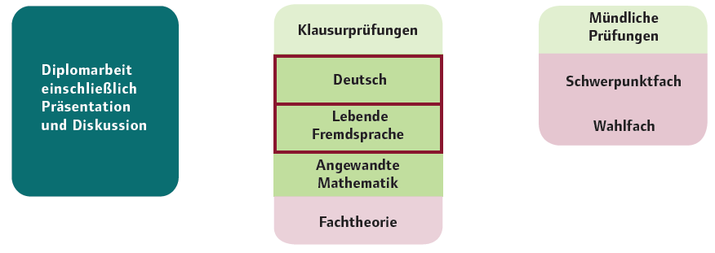
Standardisierte Reife- und Diplomprüfung
Übersicht Hauptprüfung
Version 3
Lebende Fremdsprache entfällt

Slide 4
Standardisierte Reife- und Diplomprüfung
Diplomarbeit
Inhalte aus fachtheoretischen und fachpraktischen Gegenständen
Jeder Schüler / jede Schülerin führt eine DA aus
Im Team – mit klar abgegrenzten Aufgabenbereichen
Keine Projektklausur

Slide 5
Standardisierte Reife- und Diplomprüfung
Klausurprüfung
Angewandte Mathematik (Std.): Dauer 270 Minuten
Deutsch und / oder
Englisch (Wahl, Std.): Dauer 300 Minuten
Fachtheorie: Dauer 300 Minuten
(Gegenstand wird Ende September des 5.Jg. bekanntgegeben)
Kompensationsprüfung bei „Nicht Genügend“

Slide 6
Standardisierte Reife- und Diplomprüfung
Kompensationsprüfung
Standardisiert (ausgenommen Fachtheorie)
Nach Anmeldung durch die KandidatInnen
Gesamtbeurteilung max. Befriedigend

Slide 7
Standardisierte Reife- und Diplomprüfung
Mündliche Prüfung
Lehrstoff in Themenbereiche eingeteilt, gesamter Lehrstoff des Gegenstandes muss abgedeckt sein
Abwicklung:
  Themenbereiche werden verdeckt vorgelegt
  Kandidat / Kandidatin zieht 2 Bereiche
  Kandidat / Kandidatin wählt davon einen Bereich
  Kandidat / Kandidatin erhält aus dem gewählten Bereich eine Aufgabenstellung

Slide 8
Standardisierte Reife- und Diplomprüfung
Prüfungsgebiet Sprache
Wenn Deutsch oder Englisch nicht schriftlich gewählt wurde:
  Deutsch oder Englisch

Slide 9
Standardisierte Reife- und Diplomprüfung
Schwerpunktfach
Ein oder zwei fachtheoretische Pflichtgegenstände
mind. 4 Wochenstunden im 4./5.Jg.
Zugeteilt bis Ende September des 5.Jg.

Slide 10
Standardisierte Reife- und Diplomprüfung
Wahlfach
Religion
Geografie, Geschichte und politische Bildung
Naturwissenschaften
Ein oder zwei fachtheoretische Gegenstände
(4 Wo Std im 4. und. 5. Jg.)
Nicht jedoch:
Gegenstand der schriftl. FT-Klausur
Schwerpunktgegenstand

Slide 11
Standardisierte Reife- und Diplomprüfung
Wahlfächer für Informatik
Religion
Geografie, Geschichte und politische Bildung (nur vorgezogen)
Naturwissenschaften (nur vorgezogen)
DBI
NVS
BWM
SYP
MEDT (nur mehr im RDP-Jahrgang 2016/17, wenn besucht)
Nicht jedoch:
Gegenstand der schriftl. FT-Klausur
Schwerpunktgegenstand

Slide 12
Standardisierte Reife- und Diplomprüfung
Vorgezogene Teilprüfung
Geografie, Geschichte und politische Bildung
Naturwissenschaften
Diese Gegenstände sind nur vorgezogen wählbar, kommen als Wahlgegenstand im 5. Jahrgang nicht mehr in Frage!
Antrag durch Schüler / Schülerin (letzte Woche des 4.Jg.)
Themenbereiche werden 4 Wochen vor Ende des 4.Jg. bekanntgegeben
Prüfungstermin innerhalb der ersten 7 Wochen des 5. Jg.

Slide 13
Standardisierte Reife- und Diplomprüfung
Diplomarbeit
Komplexes technisches Projekt
Mehrere Teammitglieder
Klare Zuordnung von Aufgabenbereichen an die Teammitglieder (getrennte Beurteilung !)
Eigenständige Durchführung außerhalb der Unterrichtszeit (Umfang: 150-180 Stunden pro Person)

Slide 14
Standardisierte Reife- und Diplomprüfung
Diplomarbeitsbeurteilung
Komplexität und Neuigkeitsgrad
Qualität der Lösung
Projektverlauf (Termine, Umgang mit Problemen, Kommunikation mit Auftraggeber, …)
Schriftliche Ausarbeitung
Dokumentation von Grundlagen, Strukturen, Zusammenhängen und Alternativen
Präsentation und Diskussion (Verteidigung)

Slide 15
Standardisierte Reife- und Diplomprüfung
Diplomarbeitsantrag
Antrag über elektronische Plattform des BMBF
(ab März 4.Jg. bis spätestens 3.Woche des 5.Jg.)
Einvernehmen mit einem Betreuer erforderlich
Genehmigung durch AV, Dir und LSI (bis spätestens 6. Woche 5.Jg.)
Klare Aufteilung der Aufgabenbereiche

Slide 16
Standardisierte Reife- und Diplomprüfung
Diplomarbeitsverlauf
Sinnvoll: Vorarbeiten im Sommer (z.B. in einer Ferialpraxis)
Machbarkeit bzgl. Inhalt, Umfang und sonstiger Voraussetzungen soll abgeklärt sein
Kontinuierliche Dokumentation des Projektverlaufes
Abgabe der Arbeit Anfang April
Elektronische Abgabe über Plattform (Plagiatskontrolle !!!)
Präsentation und Diskussion im Rahmen der mündlichen RDP (max. 15 Minuten pro KandidatIn)

